Slide 1
Отчет Главы Ульянковского СП о деятельности исполнительного комитета Ульянковского СП за 2013 год и задачи на 2014 год

Slide 2
Мероприятия | Выполнение
Строительство водопровода на ул.Заречная, с.Ульянково | Завершено
Капитальный ремонт школы | Завершен, на дополнительные средства продолжается в ДОУ
Капитальный ремонт Ульянковского СДК | На стадии решения районной администрации
Обеспечение освещенности улиц СП | Завершено
Замена электролиний в д.Корноухово | Заявка подана (замена будет в 2014 году)
Покрытие дороги щебенкой на ул.Большая | Завершено, но небольшие замечания комиссии по приемке дороги будут исправлены весной, в связи с погодными условиями

Slide 3
№ | Наименование | план | факт | %
1 | Налог на доходы физических лиц (подоходный налог) | 364000 | 380 561 | 105
2 | налог на имущество | 39000 | 46 191 | 118
3 | земельный налог | 509800 | 517 590 | 101
4 | госпошлина | 2000 | 5 225 | 261
5 | неналоговые платежи (аренда земли, аренда имущества) | 8500 | 8 589 | 100
 | от продажи земли | 1500 | 1 569 | 100
 | штрафы |  | 16 000
6 | регистрация актов гражданского состояния | 700 | 700 | 100
7 | дотации бюджетам поселений на выравнивание бюджетной обеспеченности | 700 | 700 | 100
8 | по воинскому учету | 64900 | 64 900 | 100
9 | Доходы от оказания платных услуг (за воду и место торговли) | 142438 | 200 110 | 140
10 | Межбюджетный трансферт для компенсации решений, принятый органами власти другого уровня (Компенсации на дополнительные расходы по решению района) |  | 581 700
 | ИТОГО | 989600 | 1823837 | 184

Slide 4
По данным налоговой инспекции, на 1 января 2014 г. задолженность по земельному налогу была в сумме 52 тыс. рублей (злостные неплательщики Кайсаров Александр Николаевич – 2 742 руб., Чечнев Сергей Николаевич – 1977 руб., Букаров Дмитрий Александрович -1848 руб., Солодков Николай Васильевич – 1800 руб, Митрясов Владимир Иванович – 1466, Кормаенков Николай Никифорович - 1220), по имущественному налогу составляет — 8тыс.940 рублей (неплательщики Митрясов Владимир Иванович – 1653, Кайсаров Александр Николаевич – 1578, Блохин Дмитрий Геннадьевич – 1 390 руб).

Slide 5
Поступившие доходы позволили профинансировать следующие расходы бюджета:
№ п.п. | Наименование расходов | 2013 год
1 | на аппарат управления (заработная плата, административные расходы, уплата налогов, прочая деятельность) | 970 879
3 | ЗАГС | 700
4 | военкомат | 64 900
5 | благоустройство | 821 811
7 | Прочие расходы | 5440
 | Итого расходов | 1 863 730

Slide 6
ДОХОДЫ
№ | Наименование | 2013 | 2014
1 | Налог на доходы физических лиц (подоходный налог) | 364000 | 384000
2 | налог на имущество | 39000 | 45000
3 | земельный налог | 389900 | 465000
4 | госпошлина | 2000 | 4000
5 | неналоговые платежи (аренда земли, аренда имущества, продажа земли) | 8500 | 7000
6 | регистрация актов гражданского состояния | 700 | 1000
7 | дотации бюджетам поселений на выравнивание бюджетной обеспеченности | 700 | 77000
8 | Осуществление первичного воинского учета на территориях, где отсутствуют военные комиссариаты | 64900 | 71500
 | ИТОГО | 989600 | 1135500

Slide 7
РАСХОДЫ на 2014 год
№ | Наименование | Рублей
1 | Глава муниципального образования | 397000
2 | Руководство и управление в сфере установленных функций органов местного самоуправления | 284100
3 | Межбюджетные трансферты | 18000
4 | Уплата налога на имущества и земельного налога | 700
5 | Обеспечение деятельности подведомственных учреждений | 125000
6 | Осуществление первичного воинского учета | 71500
7 | Уличное освещение | 158000
8 | Прочие мероприятия по благоустройству | 49000
 | ИТОГО | 1135500

Slide 8
За истекший год было израсходовано из бюджета 1 млн.863тыс.730 рублей.
Бюджетные средства были направлены:
- на аппарат управления (заработная плата, административные расходы, уплата налогов, прочая деятельность) рублей, расходы на благоустройство.
Основными статьями расходов являются дорожное хозяйство, электроснабжение и водоснабжение населения, водоотведение, благоустройство территории сельского поселения, уличное освещение

Slide 9
По просьбе жителей и по плану 2013 года на улице Заречная был проведен дополнительный водопровод протяженностью 300 метров, установлены две колонки. Общая стоимость реконструкции водопровода 306 300 рублей из районного бюджета.

Slide 10
Колонка в д.Корноухово

Slide 11
Водонапорная башня на ул.Большая
За водоснабжение жители села Ульянково уплатили - 136 038 рублей , д.Корноухово – 45 319 руб. Итого на сумму 181 357 рублей.

Slide 12
Обкашивание дорог

Slide 14
В с. Ульянково по ул. Большая проложена щебеночная дорога

Slide 15
Весеннее половодье

Slide 16
Реконструкция уличного освещения

Slide 17
Количество населения
№ | Наименование населенных пунктов | Всего хозяйств | Населения в них
 |  |  | 2011г. | 2012г. | 2013г.
1 | с.Ульянково | 194 | 521 | 534 | 529
2 | д.Корноухово | 48 | 147 | 147 | 146
3 | п.Воскресенский | 11 | 36 | 36 | 33
4 | д.Победа | 9 | 17 | 16 | 16
 | Итого | 262 | 721 | 733 | 724

Slide 18
Смертность населения составляет 18 человек. Умерло 3 женщины и 15 мужчин. Средний возраст умерших: мужчин 63,3 года, женщин 83,6 года.
 | 2011 |  | 2012 |  | 2013
 | род | Умер ло | род | Умер ло | род | Умер ло
с.Ульянково | 2 | 8 | 5 | 6 | 7 | 13
д.Корноухово | 1 | 2 | 1 | 2 | 2 | 4
д.Победа |  |  |  | 2
п.Воскресенский |  |  |  |  | 1 | 1
ИТОГО | 3 | 10 | 6 | 10 | 10 | 18

Slide 19
 | 2010 | 2011 | 2012 | 2013
Родилось | 3 | 3 | 6 мальчиков | 10 (4м, 6д)
Умерло | 10 | 10 | 11 | 18
Прибыло | 10 | 8 | 14 | 14
выбыло | 8 | 11 | 8 | 9

Slide 20
Занятость населения на 01.01.2014г.
 | с.Ульянково | д.Корноухово | д.Победа | п.Воскресенский | всего
Трудоспособное население, всего | 245 | 75 | 8 | 21 | 349
Из них работающие
-в сельском хозяйстве | 119 | 32 | 7 | 16 | 174
-в бюджетной сфере | 27 | 5 |  |  | 32
-в сфере частного предпринимательства | 14 |  |  |  | 14
Другие организации | 9 | 3 |  | 1 | 13
-работающие за пределами села | 74 | 34 |  | 2 | 110
Численность безработных | 9 | 1 | 1 | 2 | 13

Slide 21
Семья Кириловых по федеральной целевой программе «Социальное развитие села» получили ипотеку на строительство дома, построили и в настоящее время дом готов для жилья.

Slide 22
Поголовье скота
 | На 01.01.2013 | На 01.01.2014
КРС | 184 | 192
Коровы | 87 | 72
Овцы | 229 | 221
Козы | 7 | 9
Свиньи | 182 | 184
Лошади | 11 | 12
Птица | 1952 | 2022
Пчелосемьи |  | 234

Slide 23
Наше сельское поселение принимало участие на сельскохозяйственных ярмарках 30 сентября в районном центре и 9 ноября в .Казани.

Slide 24
Благоустройство

Slide 29
Новогоднее оформление территории клуба

Slide 30
Бродячие собаки

Slide 31
Сход граждан

Slide 32
На ограждение кладбища всего собрали – 104 270 рублей, из них внесли свой вклад городские жители в сумме 30 450 рублей, за металлолом, собранный на территории кладбище – 4750 рублей. На собранные деньги с огромной помощью ООО «Ак Барс Кайбицы – 2» оградили две стороны кладбища, на общую сумму 237 049 рублей.

Slide 34
Приобретение стройматериалов для ограждения кладбища
 | Наименование материала | Кол-во | Стоимость
1 | Металлические штакетники | 1380 шт | 79560 руб.
2 | Кровельные прогоны | 160 | 37900 руб.
3 | Торцовые рейки | 110 | 20800 руб.
4. | Крепежи (саморезы, ПШС, ДШК) |  | 2789 руб
 | ИТОГО |  | 141049 руб

Slide 35
Субботник

Slide 37
Вырубка американского клена

Slide 39
Ограждение церкви

Slide 40
Коллектив «Рябинушка»

Slide 41
Пошив костюмов

Slide 42
Концерт в с.Багаево

Slide 44
Поздравление на дому

Slide 46
Выступление перед комбайнерами

Slide 47
Наши призывники

Slide 48
Проводы Мареева Павла

Slide 49
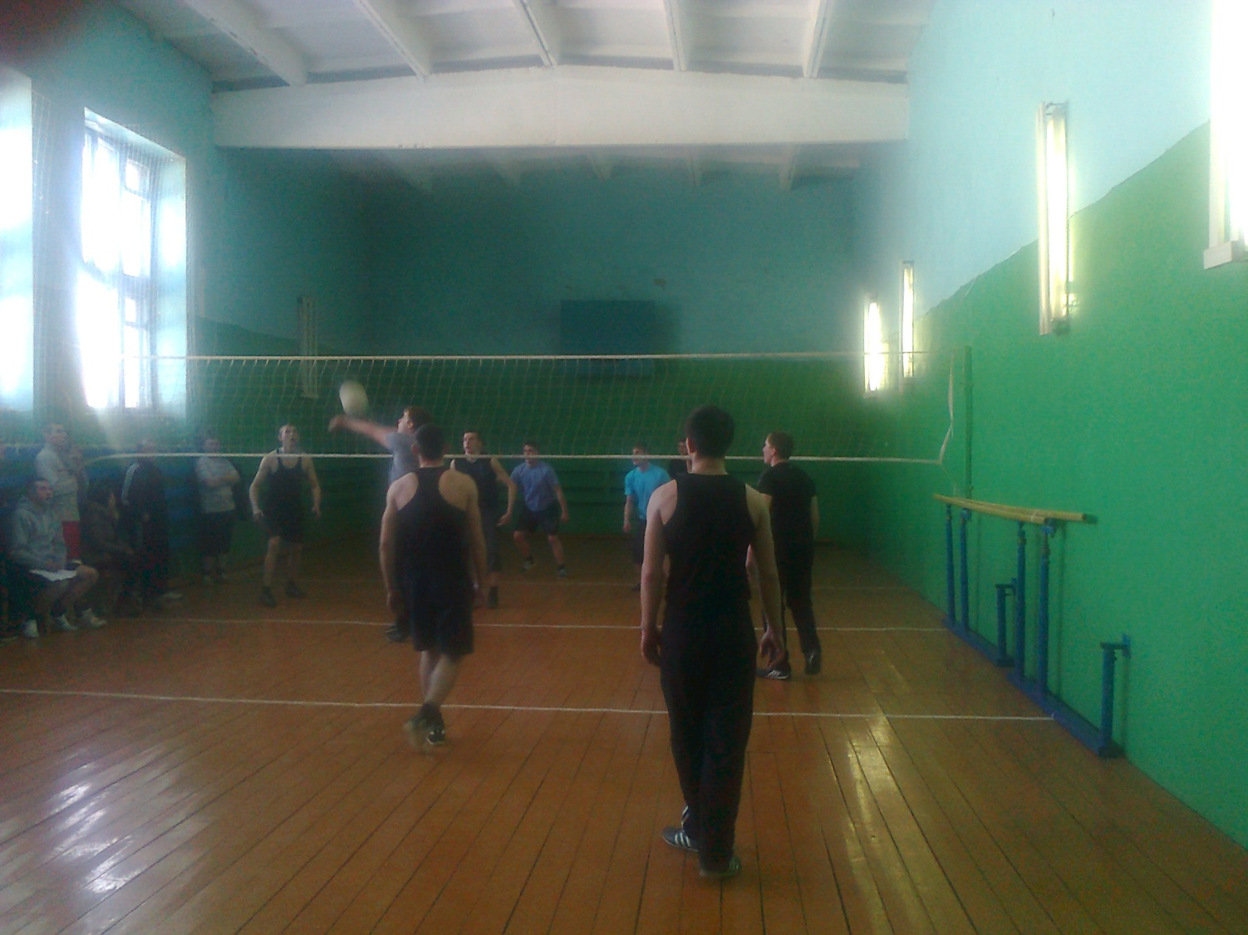
Участие в соревнованиях по волейболу

Slide 50
Устройство волейбольной площадки

Slide 51
Ремонт ФАПа в д.Корноухово

Slide 52
Поздравление участника Сталинградской битвы Петухова Павла Тимофеевича

Slide 53
Поздравление с 85-летним юбилеем вдовы ветерана ВОВ Ветлугиной З.А.

Slide 54
Праздничное мероприятие «День пожилого человека»

Slide 55
Помощь одиноким

Slide 56
Выставка к празднику «День Матери»

Slide 57
Выставка «Чудо-овощ»

Slide 59
Районный турнир по шахматам, шашкам под названием «Связь поколений»

Slide 61
1 место в конкурсе по шашкам занял Корсаков Николай Максимович

Slide 62
Спартакиада пенсионеров РТ «Третий возраст».

Slide 63
Новая пожарная машина

Slide 64
Задачи, которые стоят перед администрацией поселения в 2014 году
Капитальный ремонт Ульянковского ДК
Посадить аллею Победы.
Завершить ограждение кладбища с. Ульянково.
В селе Ульянково построить остановку, предназначенную для укрытия граждан, ожидающих прибытия автобуса, от воздействия неблагоприятных погодно-климатических факторов.
Ремонт двух мостов.
организация работ по сбору и вывозу ТБО
строительство нового памятника погибшим односельчанам в годы войны
выполнение других социальных мероприятий, направленных на улучшение жизни населения.

Slide 65
Желаем Вам крепкого здоровья, семейного благополучия, чистого светлого неба над головой, урожайного года и просто человеческого счастья!
Спасибо за внимание!

